Slide 1
Multisim
与电路仿真设计
张彪
信息与通信工程学院

Slide 2
实验要求
一、实验前必须对实验内容所要求的预备知识充分预习；
二、实验时，认真仔细完成实验内容，有问题向指导老师举手 提问；
三、实验时注意观察，实验设备如有异常现象，及时报告老师，严禁私自乱动；
四、实验过程中应仔细观察实验数据并加以记录；
五、自觉保持实验室的肃静、整洁；
六、实验后，必须认真做好实验报告，按时提交。

Slide 3
实验相关说明
一、上课地点科B453；
二、实验成绩构成：平时30分，实验报告70分；
三、每次实验课在结束时需亲自签到；
四、上交实验2-8共7个实验报告，每个报告占10分；
五、每个实验结束后1周之内上交实验报告（word或PDF电子版）；
文件名：“学号+姓名+Multisim实验8”，
邮箱地址：问助教；
六、实验报告格式参照“实验报告参考模板”;
七、课件下载：QQ群文件。

Slide 4
Multisim 软件使用简介
1、Multisim的发展历程
2、Multisim的主要特点
3、Multisim的基本操作
4、Multisim的分析方法
5、Multisim的虚拟仪器使用方法简介

Slide 5
1、Multisim的发展历程
NI公司收购IIT
Multisim 9
融入Labview
2007
发布NI套件
NI Multisim 10
NI Ultiboard 10
加拿大IIT公司
EWB软件
Electronic Workbench
2005
1996
20世纪80年代
EWB5.0
Multisim
Ultiboard
Ultitoute
Commsim

Slide 6
2、Multisim的主要特点
Multisim13.0是美国国家仪器(National Instruments，简称NI)推出的用于电路设计和电子教学仿真的专用版本。
特点：使用LabVIEW和Multisim实现数字电路和模拟电路的联合仿真；可以使用Multisim片段（Snippets）分享电路文件；新增Xilinx工具支持；全新的数据库改进；新增了超过2000个来自于亚诺德半导体、美国国家半导体、NXP和飞利浦等半导体厂商的全新数据库元件；超过90个全新的引脚精确的连接器使得NI硬件的自定制附件设计更加容易，全新的数字信号分析仪等。

Slide 7
3、Multisim的基本操作
（1） 启动软件→打开或新建电路图
（2） 修改或画出电路图：放置元器件→连接电路
（3） 仿真或分析电路
① 用虚拟仪器测试：电压、电流、功率、曲线、失真 ……
②或用分析方法分析电路：静态工作点、交流特性、传递函数、失真分析、参数扫描、温度扫描 ……

Slide 8
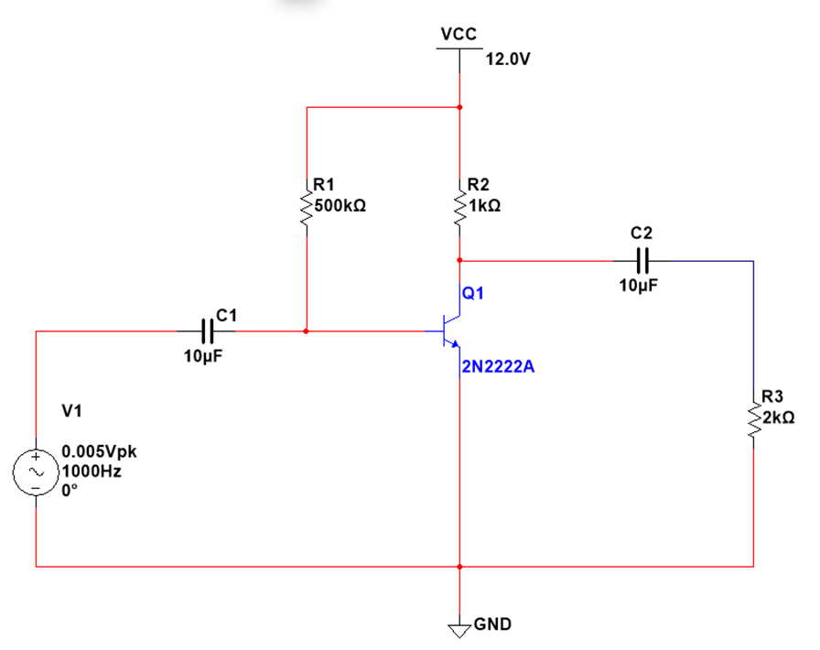
Multisim仿真示例电路

Slide 9
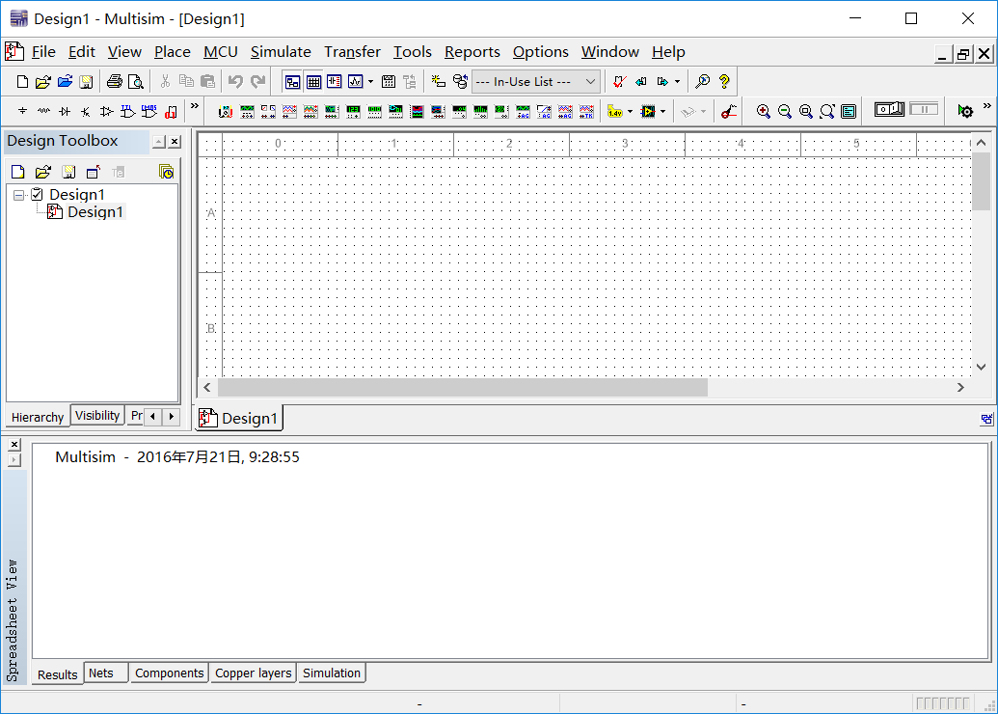
Multiuse 13.0的基本界面
在Windows窗口的“开始”→“所有程序”→“National Instruments”→“Circuit Design Suite 12.0”下可以找到已经安装的电路仿真软件Multisim 13.0和PCB板制作软件Ultiboard 13.0。选择Multisim 13.0打开以后，其基本界面如图1所示。
图1 Multisim 13.0的基本界面

Slide 10
Multisim 13.0的菜单栏
Multisim 13.0的菜单栏如图2所示,它的顺序从左到右分别为：文件、编辑、视图、放置、微控制器、仿真、转换、工具、报告、选项、窗口、帮助。
图2 Multisim 13.0的菜单栏

Slide 11


Multisim 13.0的工具栏
1）标准工具栏
2）视图工具栏
3）主工具栏
4）仿真开关
5）元件工具栏
6）仪器工具栏

Slide 12
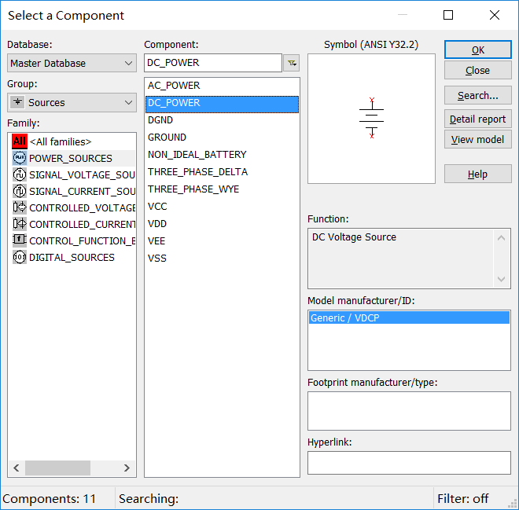
Multisim 13.0电路建立过程(实例：电阻串联分压电路)
1）选取元件。
一个12V电源，一个参考接地点，以及一个20kΩ电阻和一个30kΩ电阻。为建立该实验仿真电路，单击菜单栏中的Place\Component，弹出如图3所示的对话框。
图3 放置元器件对话框

Slide 13
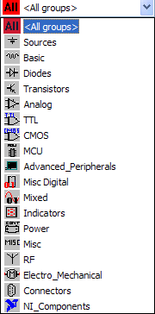
此对话框中包含Group下拉列表框，如图4所示。Group为某一元器件库中的各种不同族元件的集合。选取一个12V电源，一个参考接地点，以及一个20kΩ电阻和一个30kΩ电阻。为建立该实验仿真电路，单击菜单栏中的Place\Component，弹出如图4所示的对话框。
图4 Group下拉列表框

Slide 14
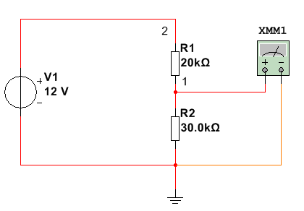
2）连接元件之间的导线
待所有的元器件都已经放置于工作电路区后，开始连接导线。将鼠标移动到所要连接的器件的某个引脚上，鼠标指针会变成中间有实心黑点的十字型。单击左键后，再次移动鼠标，就会拖动出一条黑实线。将此黑实线移动到所要连接的其他元件的引脚时，再次单击鼠标，这时就会将两个元器件的引脚连接起来。连接好的电路如图5所示。
图5 电阻串联分压电路

Slide 15
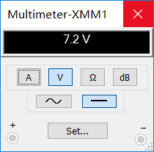
3）分析仿真电路
单击Simulate\Run开始仿真，结果如图6所示。
图6 万用表面板

Slide 16
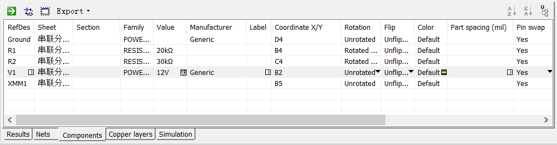
4）保存电路
创建电路、编辑电路、仿真分析等工作完成后，可以将电路文件存盘。存盘的方法与其他Windows应用软件一样，第一次保存新创建的电路文件时，默认的文件名为Design1.ms13，当然，也可以更改文件名和存放路径。
5）扩展条Spreadsheet View（电路元件属性视窗）的应用
在Multisim系列软件不同版本中创建一个电路以后，可以通过电路元件属性视窗来查看电路元件的属性，单击Spreadsheet View窗口中的Components标签，结果如图7所示。
图7 电路元件属性视窗

Slide 17
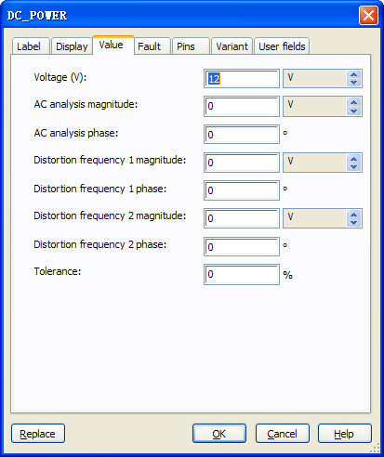
将鼠标指向电路元件属性视窗中的Component标签的Value选项后，双击12V字体，弹出如图8所示的对话框。在该对话框中，选中Value标签。在该对话框中可以根据需要输入电源的大小（Voltage）以及交流分析的幅度、相位（Magnitude/Phase）等参数。本例中，在Voltage项中填入50V，然后单击OK按钮，退出该对话框。
图8 通过电路元件属性视窗设置电源属性

Slide 18

Spreadsheet View还提供了电路元件的定位、替换的便捷操作，在图7中，选中电路元件V1后，Spreadsheet View窗口上方的3个按钮将被激活，此时如果单击第1个按钮（绿底白色向右指的箭头），则在电路工作区中元件V1将被突出选中；单击第2个按钮后，将弹出图9选择电源的对话框，用户可以根据自身需要来更换元件；单击第3个按钮可以选中所有的电路元件，然后选择Export菜单中的Export to Excel项，可以把电路元件清单转化成文本文档。
图9 选择电源对话框

Slide 19
4、Multisim的分析方法
Multisim 13.0具有丰富的电路所需要的仿真与分析功能，其中包括了19个分析命令，分别为：
对于这些分析方法，我们选取部分分析方法进行举例说明，其余的分析方法请同学们在实验中结合相关理论知识进行学习验证。
分析方法分类 | 静态工作点分析 | 交流分析 | 单一频率 交流分析 | 瞬态分析 | 傅里叶分析
 | 噪声分析 | 噪声系数 分析 | 直流扫描 分析 | 参数扫描 分析 | 零点极点 分析
 | 失真分析 | 灵敏度分析 | 温度扫描 分析 | 传递函数 分析 | 最坏情况 分析
 | 蒙特卡洛分析 | 布线宽度 分析 | 批处理分析 | 用户自定义分析

Slide 20
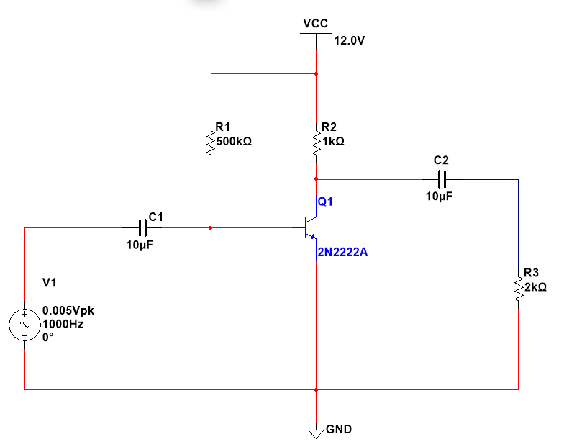
1）直流静态工作点分析方法（以单管基本放大电路实例）。
电路如图10所示，此电路为单管基本放大电路。其中晶体管采用2N2222A。
图10 单管基本放大电路

Slide 21
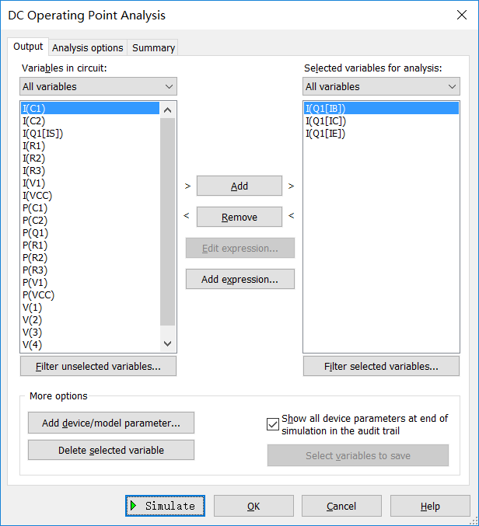
直流工作点分析（DC Operating Point Analysis）是最基本的电路分析，通常是为了判断电路的静态工作点是否设置合适，如果设置不合适，会导致电路不能正常工作。在进行直流工作点分析时，电路中的交流信号将自动设为0，电容被视为开路，电感被视为短路，数字元件被当成一个大电阻来处理。
启动菜单命令Simulate/Analyses/DC operating point，进入静态工作点分析对话框，如图11所示。对话框包括Output页、Analysis Options页和Summary页。
图11静态工作点分析对话框

Slide 22
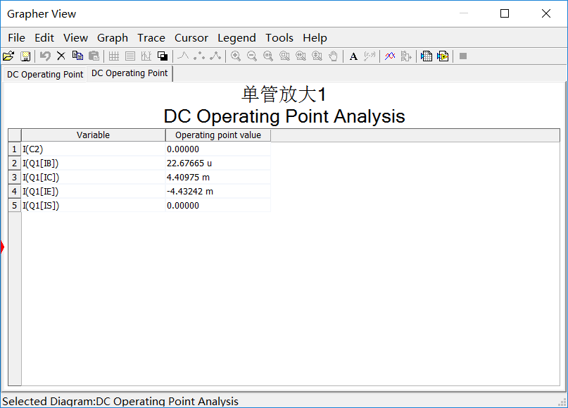
当设定完成后，按图2所示对话框下面的“Simulate”按钮即可进行分析。分析结果如图12所示。在该分析结果图中，可以对分析结果进行一般的文档操作，例如保存、打印等。
图12 静态工作点分析结果

Slide 23
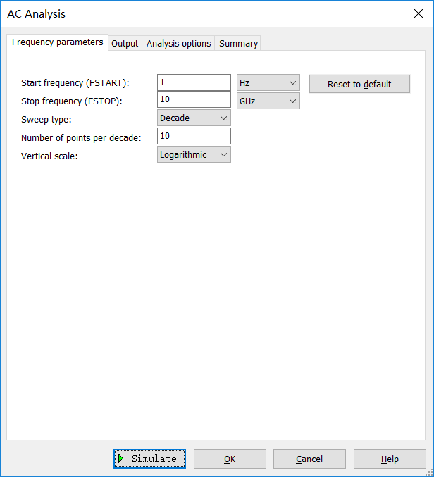
2）交流分析
启动菜单命令Simulate/Analyses/AC Analysis，进入交流分析对话框，如图13所示。
图13 交流分析对话框

Slide 24
其中包括4个选项卡，除了Frequency parameters选项卡外，其余均与静态工作点的设定一样。Frequency parameters选项卡包括下列6个项目：
Start frequency（FSTART）：设定交流分析的起始频率。
Stop frequency（FSTOP）：设定交流分析的终止频率。
Sweep type：设定交流分析的扫描方式：
Decade（十倍频扫描）；
Octave（八倍频扫描）；
Linear（线性扫描）；
通常是采用十倍频扫描（Decade），以对数方式展现分析结果。
Number of points per decade：设定每十倍频中采样点数。
Vertical scale：设定垂直刻度，其中包括Decibel（分贝）、Octave（八倍频程）、Linear（线性）及Logarithmic（对数）。通常采用Logarithmic或Decibel选项。
Reset to default：将所有设定恢复为默认值。

Slide 25
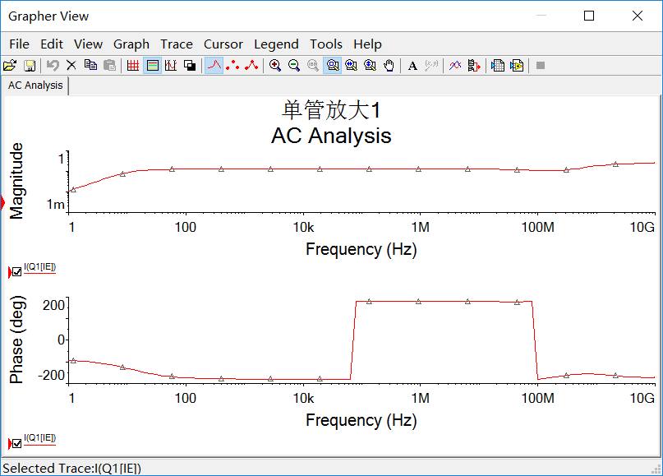
当设定完成后，按图13所示对话框下面的“Simulate”按钮即可进行分析，分析结果如图14所示。
图14 交流分析结果

Slide 26
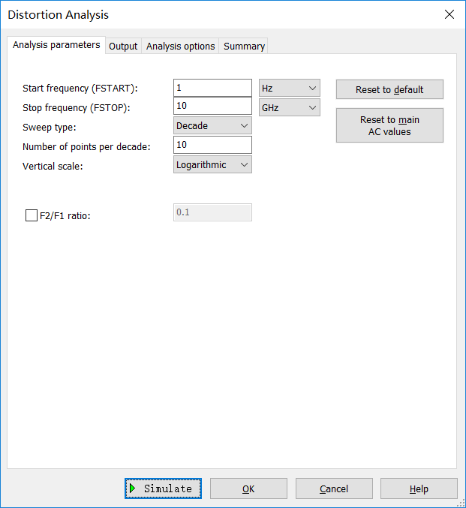
3） 失真分析
失真分析（Distortion Analysis）用于分析电子电路中的非线性失真和相位偏移，通常非线性失真会导致谐波失真，而相位偏移会导致互调失真。在进行失真分析之前，必须决定要用什么电源，每个电源失真分析参数的设定都是独立的。
单击Simulate\Analysis\Distortion analysis命令，打开失真分析对话框，如图15所示。
其中Analysis parameters标签用来设置频率的参数。其余三个选项卡的设置内容与其他分析方法的对话框设置相同。
图15 失真分析对话框

Slide 27
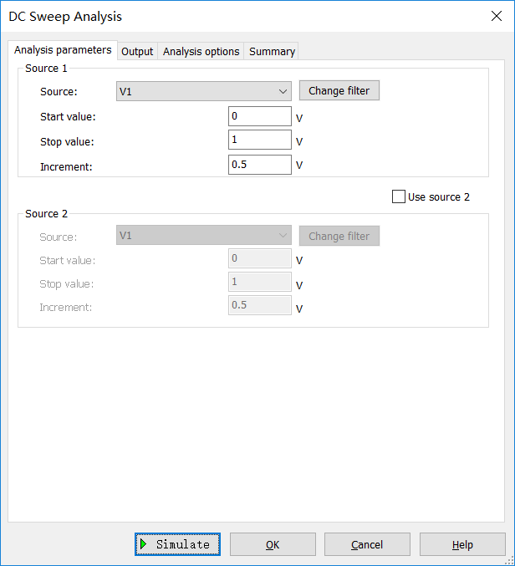
4） 直流扫描分析
直流扫描分析（DC Sweep Analysis）就是分析电路中某节点电压（电流）随着电路中的一个或两个直流电源变化的情况。通过扫描分析可以非常直接的看到扫描参数的变化对仿真实验结果的影响。在进行直流扫描分析时，电容视为开路，电感视为短路。
启动菜单Simulate\Analysis\DC Sweep analysis，打开直流扫描分析对话框，如图16所示。
图16 直流扫描分析对话框

Slide 28
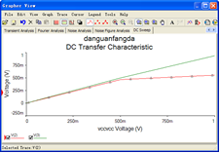
其中包括了四个选项卡，除了Analysis parameters选项卡之外，其余均与静态工作点分析的设定相同。在Analysis parameters选项卡中，包括了Source1和Source2两个区块，每个区块各有下列项目：
1）Source：指定所要扫描的电源。
2）Start value：设定开始扫描的电压值。
3）Stop value：设定终止扫描的电压值。
4）Increment：设定扫描的增量（或间距）。
直流扫描分析的结果如图17所示，V2是基极电压，V3是集电极电压。
图17 直流扫描分析结果

Slide 29
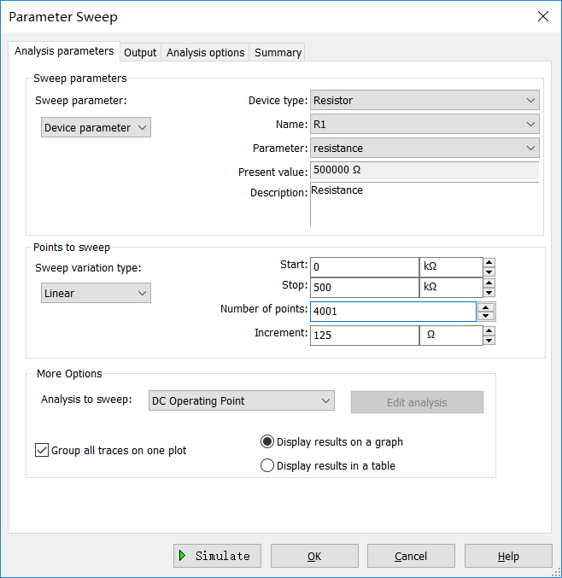
5） 参数扫描分析
参数扫描分析（Parameter Sweep Analysis）就是不断变化仿真电路中某个元件的参数值，观察其参数值在一定范围内的变化对电路的直流工作点等性能的影响。
启动菜单命令Simulate\Analysis\Parameter Sweep，出现如图18所示的对话框。
图18 参数扫描分析对话框

Slide 30
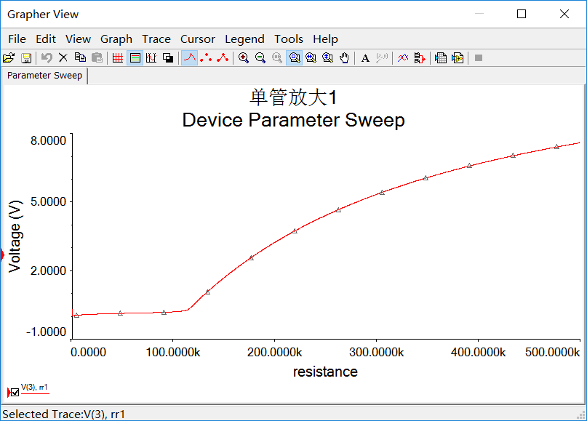
这其中包括4个选项卡，除了Analysis parameters外，其余均与静态工作点分析的设定相同。本例设置节点3（三极管的集电极）为扫描输出节点，电阻Rb为扫描电阻，观察其变化对直流静态工作点影响，其他扫描参数分析对话框的设置如图18所示。启动参数扫描分析，Multisim12.0自动改变电阻Rb的数值，得到如图19所示结果。
图19 单管共射放大电路参数扫描分析结果

Slide 31
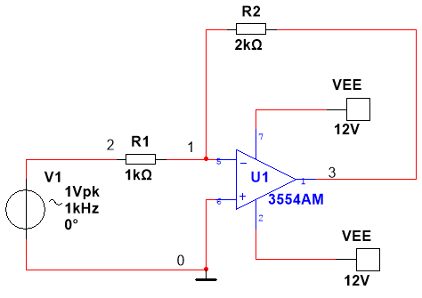
6） 传递函数分析
传递函数分析（Transfer Function Analysis）方法是一种在交流小信号条件下的分析方法，在系统分析中有重要地位，它与系统结构框图及其相应的频响特性等关系密切。在电路窗口建立如图20所示的仿真电路。
图20 传递函数分析示例电路

Slide 32
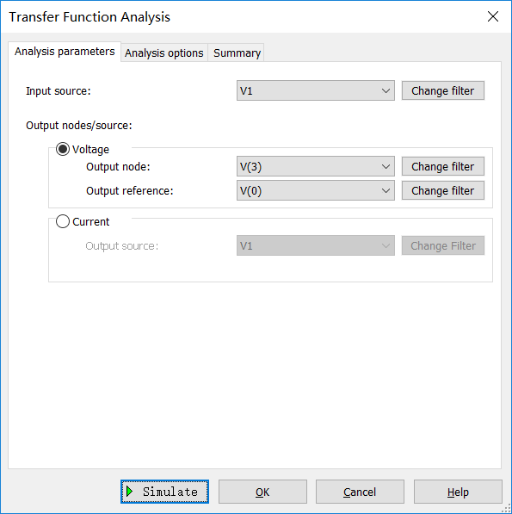
执行Simulate\Analysis\Transfer function命令，打开传递函数分析对话框，如图21所示。
图21 传递函数分析对话框

Slide 33
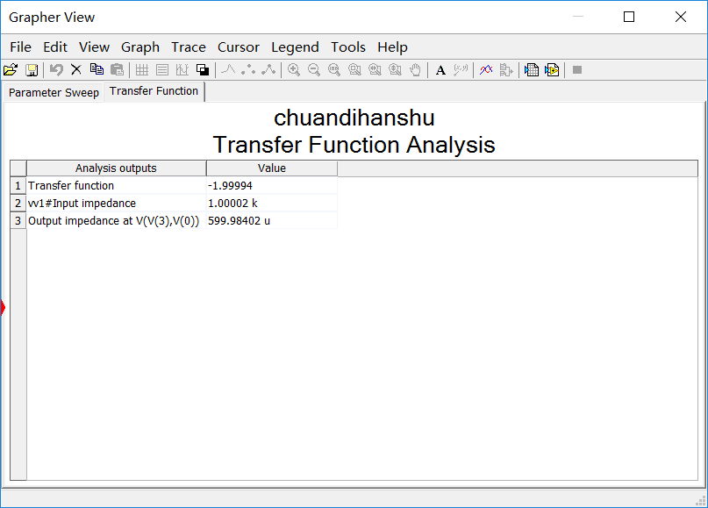
该对话框中的“Analysis Parameters”选项卡包含以下内容。
1）Input Source：选择所要分析的输入电源。
2）Output nodes/sources：设置所要分析的对象。
设置完毕后，单击“Simulate”按钮，便会弹出如图22所示的仿真分析结果。
图22 传递函数分析结果

Slide 34
5、Multisim的虚拟仪器使用方法简介
Multisim 13.0提供了类型丰富的虚拟仪器，用户通过虚拟仪器可以分析运行结果，判断设计是否正确合理。从仪器工具栏或用菜单命令（Simulation/ instrument）选用这些虚拟仪器，被选用后，各种虚拟仪器都以面板的方式显示在电路中。
仪器工具栏从左到右分别为：数字万用表、函数信号发生器、瓦特表、双通道示波器、四通道示波器、波特图仪、频率计、字信号发生器、逻辑分析仪、逻辑转换仪、伏安特性分析仪、失真分析仪、频谱分析仪、网络分析仪、安捷伦函数发生器、安捷伦万用表、安捷伦示波器、泰克示波器、测量探针、LabVIEW虚拟仪器、NI ELVIS仪器工具、电流探针。
下面以数字万用表、测量探针等为例演示虚拟仪器的使用方法，其他虚拟仪器请同学们在实验过程中学习。

Slide 35
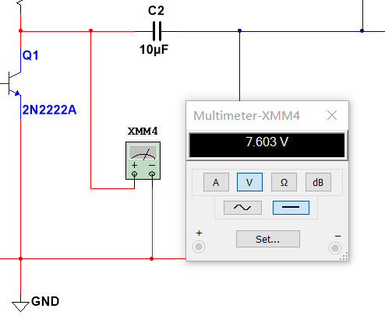
1）数字万用表
Multisim 13.0 提供的万用表外观和操作与实际的万用表相似，但测量起来比实际的万用表功能更加强大，操作起来更加方便。可以测电流A、电压V、电阻Ω和分贝值db，测直流信号或交流信号。
在仪器栏选中数字万用表后，双击数字万用表图标，弹出如图23所示的数字万用表的面板。
图23 万用表面板

Slide 36
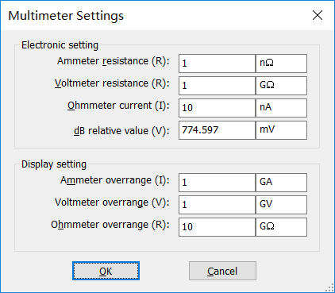
单击Set按钮，弹出如图24所示的Multimeter Settings（万用表设置）对话框，从中可以对数字万用表的内部参数进行设置。
设置测试电流时表头的内阻。
设置测试电压时表头的内阻。
设置测试电阻时流过表头的电流值。
设置分贝相对值。
设置电流表的测量范围。
设置电压表的测量范围。
设置欧姆表的测量范围。
图24 万用表设置

Slide 37
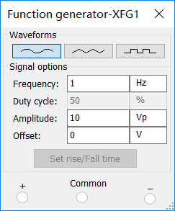
2）函数信号发生器
函数信号发生器可模拟在实际工作中使用的待测设备的激励信号，在电路实验、信号测试、调试电子电路及设备时具有十分广泛的用途。Multisim 12.0提供的函数发生器可以产生正弦波、三角波和矩形波，信号频率可在1Hz到999MHz范围内调整。信号的幅值以及占空比等参数也可以根据需要进行调节。信号发生器有三个引线端口：负极、正极和公共端。
双击函数信号发生器图标，弹出函数信号发生器的参数设置控制面板，如图25所示。
图25 函数信号发生器

Slide 38
Waveforms：
波形选择区用于选择输出波形，分别为正弦波、三角波、矩形波。
Frequency：
频率设置，用于设置输出信号的频率，可选范围1 fHz～1 000 THz。
Duty Cycle：
占空比设置用于设置输出的三角波和方波电压信号的占空比，设定范围1%～99%。
Amplitude：
振幅设置用于设置输出信号的峰值，可选范围1 fVp～1 000 TVp。
Offset：
偏移设置用于设置输出信号的偏置电压，即设置输出信号中直流成分的大小。
Set rise/Fall time：
设置方波的上升沿与下降沿的时间。
+，－，Common：
分别表示波形电压信号的正极性输出端、负极性输出端、公共端。

Slide 39
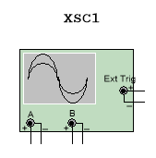
3）双通道示波器（Oscilloscope）
示波器是电子实验中使用最为频繁的仪器之一。它可以用来显示电信号波形的形状、幅度、频率等参数。Multisim 12.0提供的双通道示波器与实际的示波器外观和基本操作基本相同，如图26所示，该示波器可以观察一路或两路信号波形的形状，分析被测周期信号的幅值和频率，时间基准可在秒直至纳秒范围内调节。示波器图标有四个连接点：A通道输入、B通道输入、外触发端T和接地端G。
图26 双通道示波器（Oscilloscope）

Slide 40
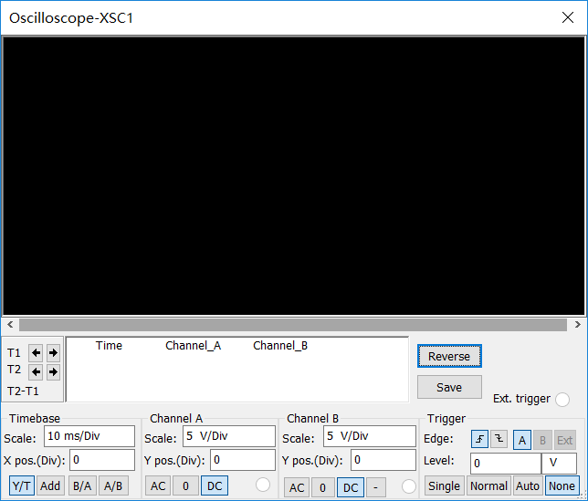
示波器的面板如图6所示，面板由两部分组成：上面是示波器的观察窗口，显示A、B两通道的信号波形；下面是它的控制面板和数轴数据显示区。
图27 双通道示波器面板

Slide 41
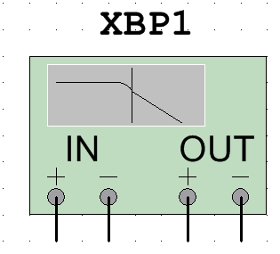
4）波特图仪（Bode Plotter）
波特图仪是一种用来测量和显示一个电路系统或放大器幅频特性和相频特性的仪器，是交流分析的重要工具，类似于实际电路测量中常用的扫频仪。其图标如图9所示。图标上有in+、in-、out+、out-4个端子，其中in两个端子连接系统信号输入端，out两个端子连接系统信号输出端。需要注意，在使用波特图仪时，必须在系统的信号输入端连接一个交流信号源或函数信号发生器，此信号源由波特图仪自行控制不需设置。
图28 波特图仪

Slide 42
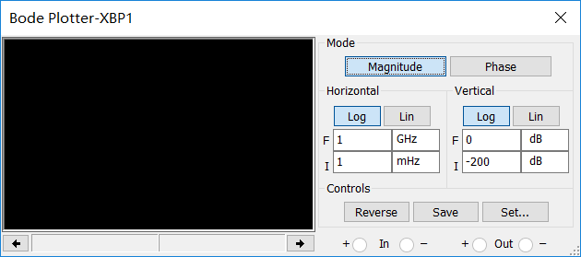
波特图仪控制面板如图29所示，分为Magnitude（幅值）或Phase（相位）的选择、Horizontal（横轴）设置、Vertical（纵轴）设置、显示方式的其他控制信号，面板中的F指的是终值，I指的是初值。在波特图仪的面板上，可以直接设置横轴和纵轴的坐标及其参数。
图29 波特图仪控制面板

Slide 43
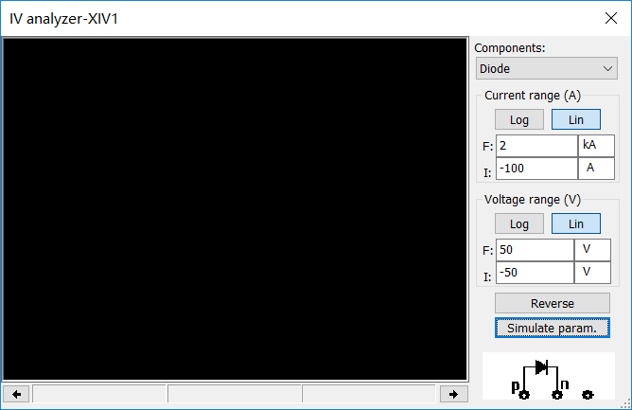
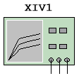
5） IV分析仪（IV Analyzer）
IV分析仪专门用来分析晶体管的伏安特性曲线，如二极管、NPN管、PNP管、NMOS管、PMOS管等器件。
如图30所示，伏安特性测试仪的操作界面包括图形显示窗、元器件状态显示文本框、Components下拉列表框、Current Range（A）复选框、Voltage Range（V）复选框、Reverse按钮、Simulate param.按钮和接线端子指示窗（操作界面的右下角）组成。
当在Components下拉列表框中选择了元器件以后，则在该指示窗显示对应元器件的管脚（如三极管的b、c和e），用来指示元器件和伏安特性测试仪的图标连接。
图30 伏安特性测试仪面板

Slide 44
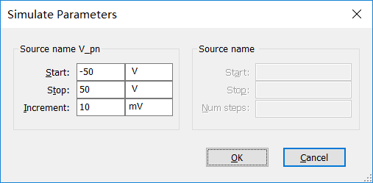
Simulate Parameters用于伏安特性测试参数设置，单击该按钮，弹出Simulate Parameters对话框，如图31所示，Simulate Parameters对话框包括Source Name V_ce和Source Name I_b（对三极管可设置V_ce和I_b。其他类型晶体管，则设置其他电压。）。
图31 Simulate Parameters

Slide 45
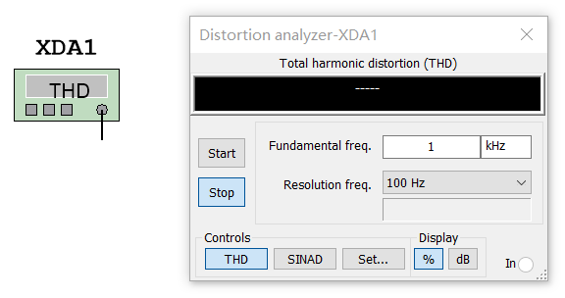
6）失真分析仪（Distortion Analyzer）
失真分析仪可用于测量电路的信号失真度以及信噪比等参数，经常用于测量存在较小失真度的低频信号。失真分析仪提供的频率范围为20Hz～100kHz，共有1个接线端。失真分析仪内部参数设置面板如图32所示。
图32 失真分析仪面板

Slide 46
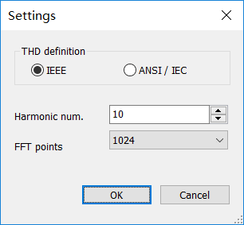
单击Set按钮，弹出Settings对话框，如图33所示，Settings对话框有如下选项：
THD Definition：用来设置THD定义标准，可选择IEEE和ANSI/IEC标准。
Harmonic Num：设置谐波分析的次数。
FFT Points：设置谐波分析的取样点数。
图33 Settings对话框

Slide 47
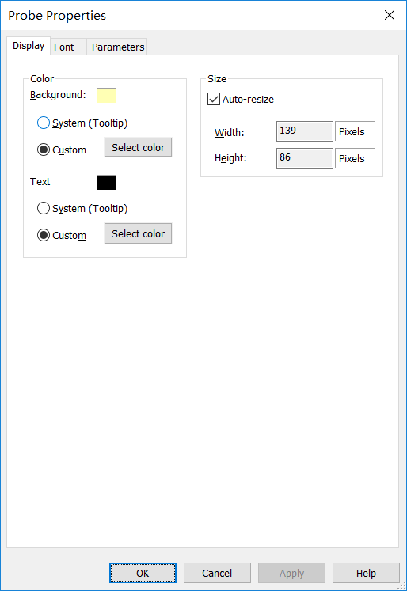
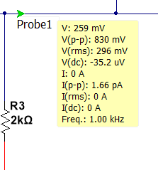
7）测量探针
测量探针是一种实时快速测量参数的虚拟仪器，它的使用可以分为静态探针和动态探针两种使用方法。
动态探针指的是在电路仿真的过程中，在仪表栏选择Measurement Probe，将探针放置在电路中导线的任意一点，黄色窗口可立即显示处此处电路的电压值，如图25所示。动态探针的属性可在Simulate→dynamic probe properties设置。
图25 动态探针

Slide 48
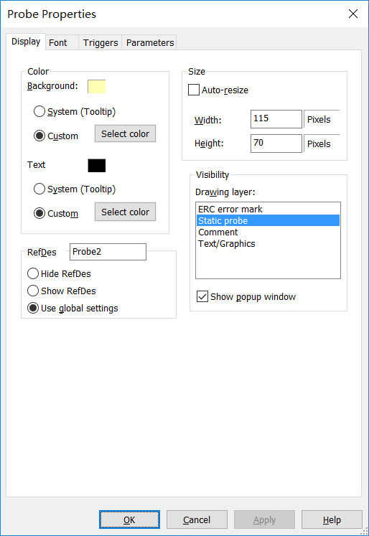
静态探针指，将探针拖至任意导线上，并将探针放置在导线上，探针下侧会弹出黄色的小窗口，如图16所示，即可读出探测值。测量探针的测量结果根据电路理论计算得出，不对电路产生任何影响。
图16 静态探针
双击探针可对探针属性参数进行修改。

